Slide 1
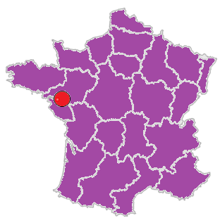
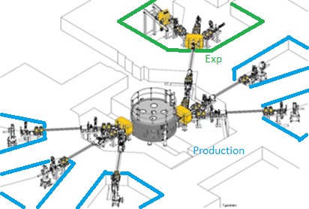
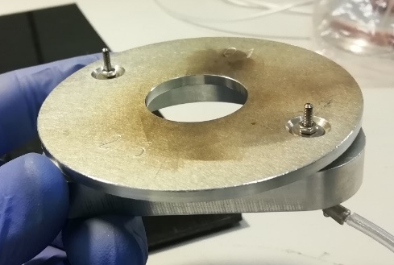





Le cyclotron d’ARRONAX et les différents travaux en cours :
Teddy Durand (Subatech/ARRONAX/CNRS)
Doctorant : « Développement des techniques de hautes intensités dans l’injection du cyclotron ARRONAX »
Collimateur circulaire (25 mm) instrumenté installé dans l’injection.
C70XP et ses lignes faisceaux :
5 lignes de productions et 1 ligne expérimentale
ARRONAX : Accélérateur pour la Recherche en Radiochimie et Oncologie à Nantes Atlantique.

Slide 2
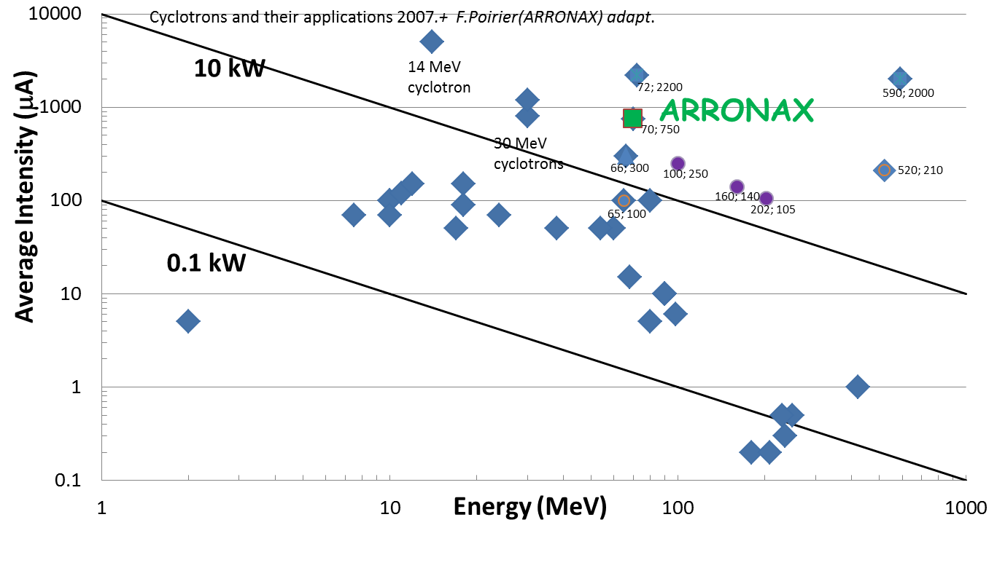
Présentation d’ARRONAX :
Un outil de production de radionucléides pour la recherche en médecin nucléaire.
Un outil pour la recherche en radiochimie & radiobiologie spécifiquement en radiolyse alpha/proton de l’eau: vers « l’effet flash »‏.
Un outil pour la recherche en physiques et détecteurs.
  Analyse par faisceau d’ion (PIXE-RF).
  DIAMMONI & PEPITE.
  Mesure de section efficace.
  Caractérisation de l’endommagement.
Un site de production industrielle de radionucléides pour répondre aux besoins médicaux.
52 kW max
Plusieurs nouvelles machine proton 70 MeV sont en utilisation et en cours construction.
Faisceau | Particule accélérées | Gamme d’énergie (MeV) | Intensité (µA) | Production
Proton | H- | 30-70 | 10⁻⁷ - 375 | ⁸²Sr/⁸²Rb ⁶⁷Cu ⁴⁷Sc
 | HH+ | 17 | <50 | -
Deutérium | D- | 15-35 | <90 | ⁶⁴Cu ^{44m/44}Sc
Alpha | He²+ | 68 | 10⁻⁷ - 70 | ²¹¹At

Slide 3
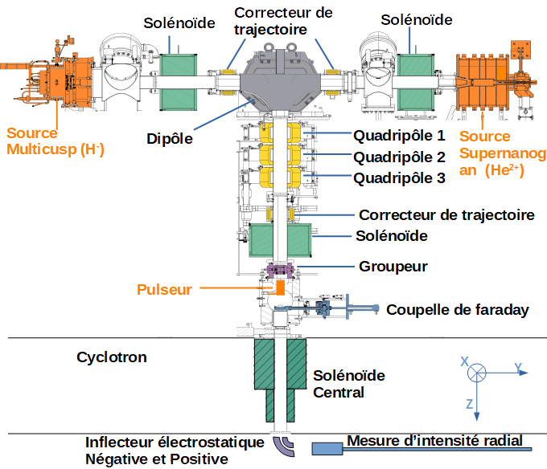
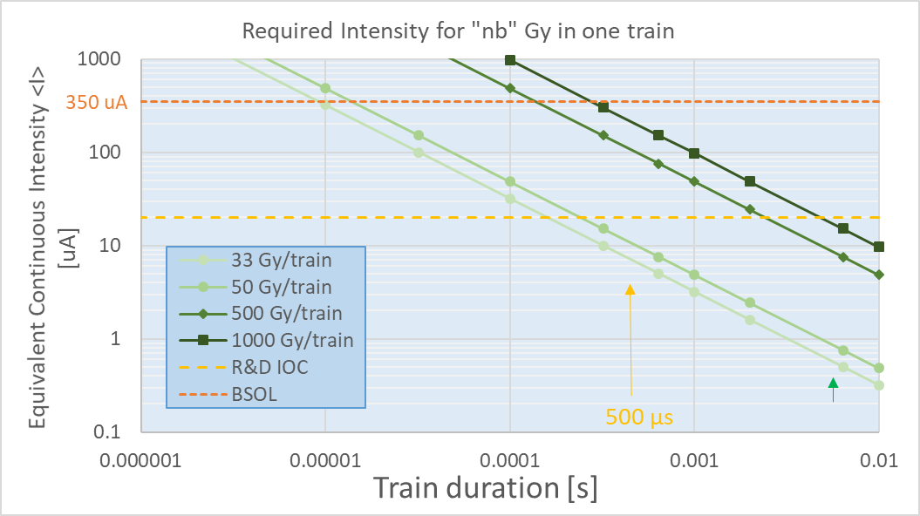
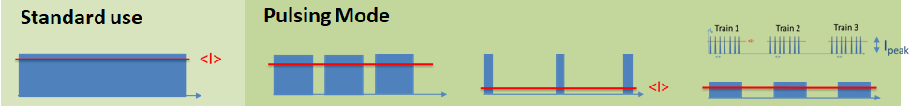
Caractéristiques de la ligne d’injection :
2 Sources Multi-ions positionnées au-dessus du cyclotron
  Multicusp (H-,D-) , 2,4mA max en H⁻ sur faraday.
  Supernanogan ECR (He2+,HH+), 2.45 GHz
Injection : composée de plusieurs éléments magnétiques (solénoïde, correcteur de trajectoire, quadripôle) installés au-dessus du cyclotron et finissant par un inflecteur spiral.
Système de pulsation permettant l’envoi de train de paquet :
  Des durées de train de paquets et des temps d’attente entre les trains ajustables.
  Le nombre de trains ajustables.
  Un rapport signal² sur bruit = 5 x 10⁷ max.

Slide 4
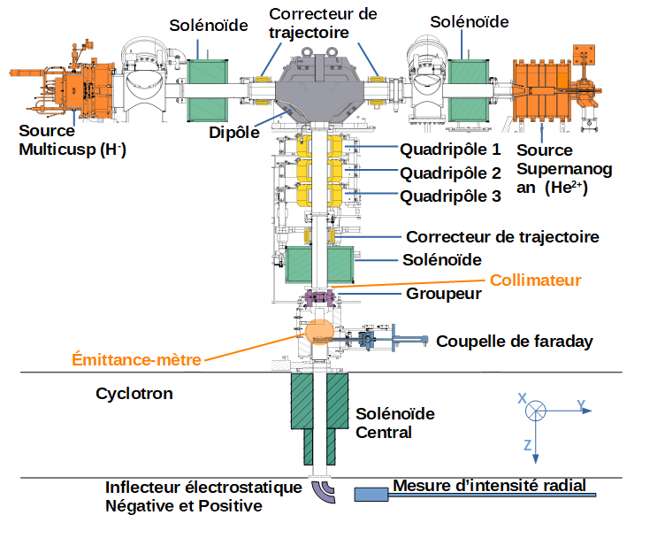
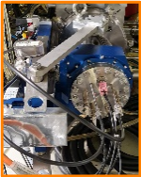
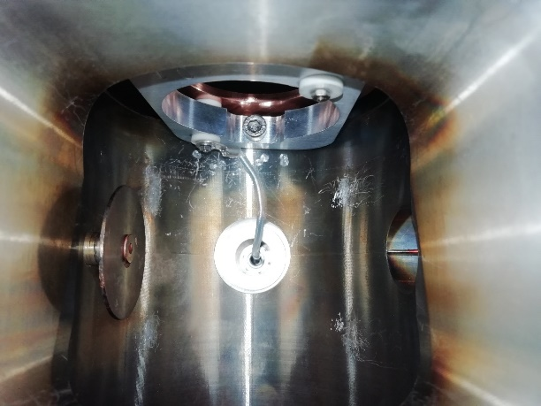
Travaux menée :
Il est prévue :
Augmenté l’intensité faisceau sur cible.
De réduire l’émittance du faisceau.
Travaux sur la ligne d’injection :
Étude avec un émittance-mètre du type Alison :
  Emittance-mètre 2D.
  Produit par la collaboration EmitM.
Étude avec des collimateurs :
  Mesure du dépôt électrique.
  Coupure géométrique du faisceau.
Positionnement de l’émittance-mètre
●
Faisceau
X
Y
Z
Fente
Tension [V]
Fente
Coupelle de faraday
Photo d’un collimateur circulaire installé dans la ligne d’injection, au-dessus du groupeur.
Z
Déplacement [mm]
X
Y
Schéma d’un émittance-mètre
du type Alison

Slide 5
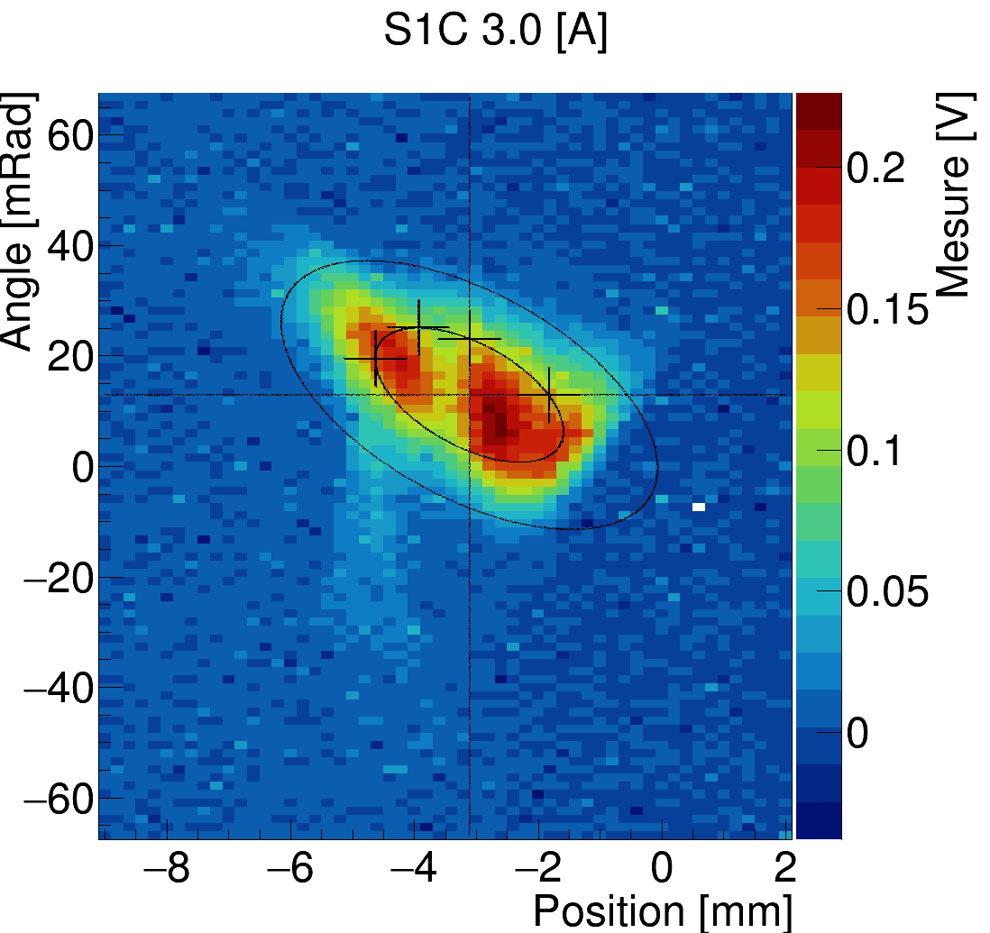
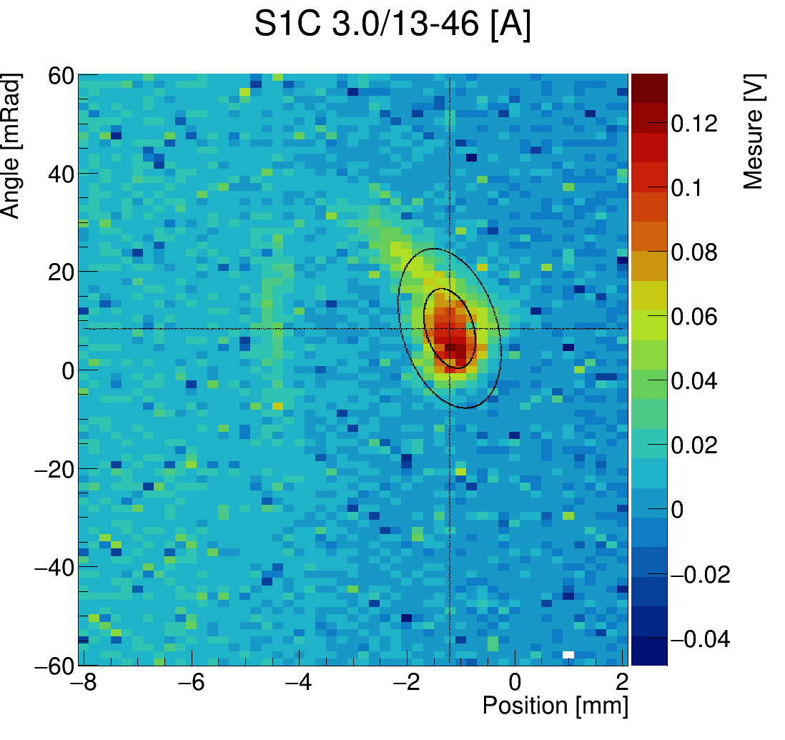
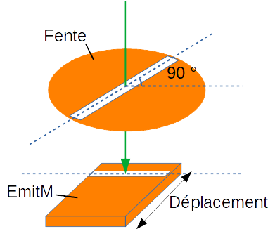
Étude avec l’émittance-mètre :
  De nombreux scan furent effectué pour mesurer l’impact des différents paramètres de la ligne d’injection :
  - Environs 500 mesures furent effectué.
  Installation d’une fente de 4 mm dans la ligne d’injection au dessus du groupeur :
  Observation :
  →Réduction de l’effet multi-spot observé dans la ligne d’injection.
Placement de la fente.
Sans fente (4 mm).
Avec fente (4 mm).

Slide 6
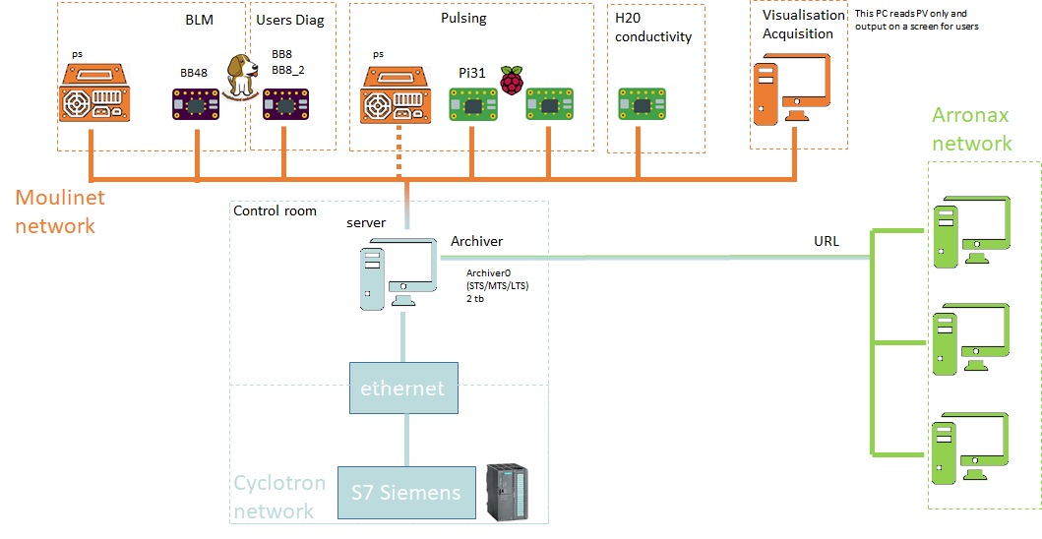
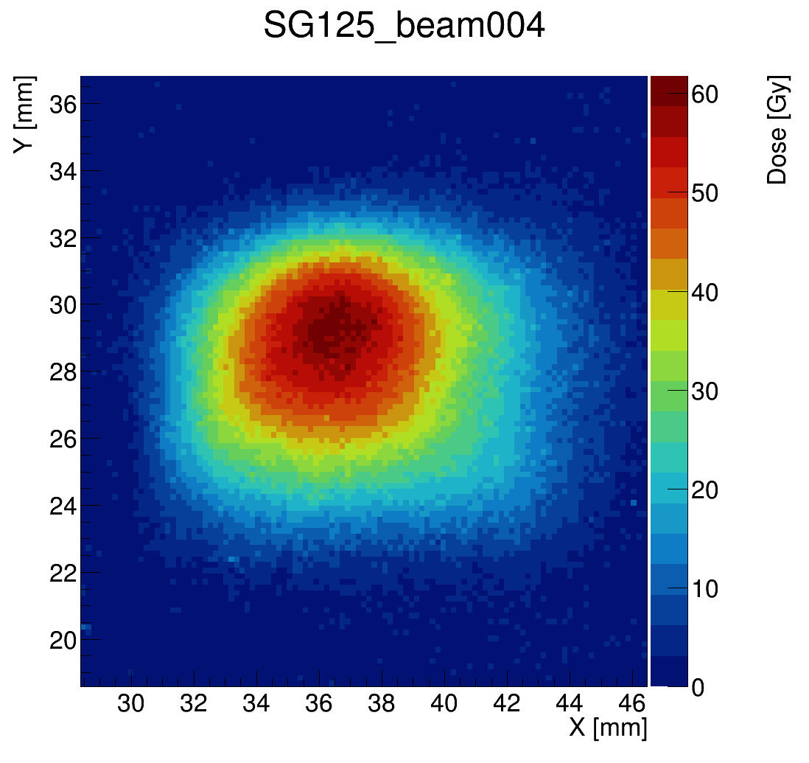
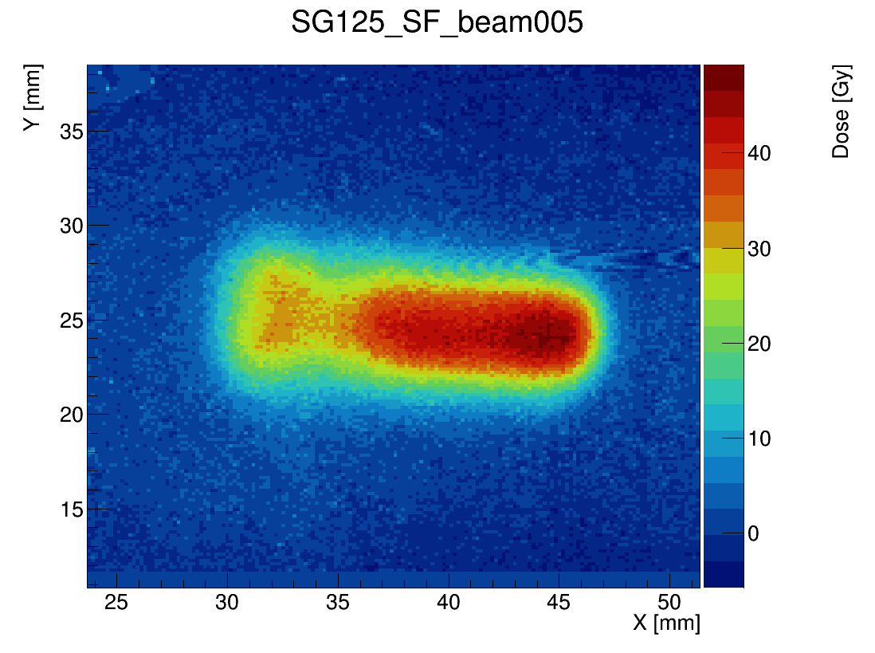
Étude avec un collimateur :
Installation du même collimateur dans la ligne d’injection :
Mesure du courant déposé:
  EPICS & Appliance.
  950 paramètres.
  Depuis 2016
  1,5 TB de données.
Mesure de la forme en bout de ligne,
basse intensité (AX3) :
  Mesure sur Gafchromic de la forme faisceau.
Schéma du réseau EPIC (moulinet)
Gafchromic du faisceau en bout de ligne faisceau avec (à gauche) et sans (à droite) la fente 4 mm. (AX3)

Slide 7
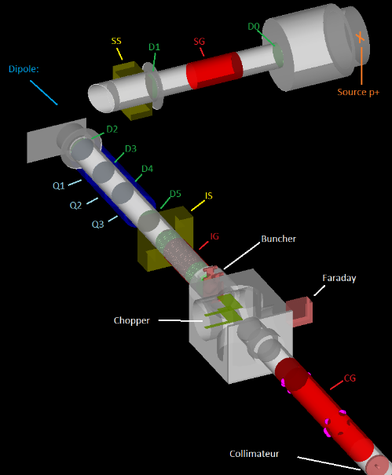
Travaux en cours :
Conclusion :
  Conclusion :
  Suite à l’utilisation de l’émittance-mètre, celui-ci nous as indiqué qu’elle était la voie à suivre pour réduire l’effet multi-spot via l’application d’une coupure drastique du faisceau dans la ligne d’injection (fente 4 mm). Cela nous as donné de premier résultats concluant sur la forme du faisceau en bout de ligne (AX3). De plus, cela nous as aussi conforté dans l’impact d’un telle dispositif dans la ligne d’injection.
  Travaux en cours :
  Installation et étude de l’impact de collimateur dans l’injection :
    Instrumentation de collimateur multi-compartimenté.
    Limitation de l’émittance.
    Reconstruire via simulation (G4bl).
Collimateur instrumenté.
Simulation G4bl.

Slide 8
Remerciements :
Ce travail a été en partie soutenu par des subventions de l’Agence National de la Recherche, ARRONAX-Plus, n°ANR-11-EQPX-11-LABX-18-01 et Next N°ANR-16-IDE-0007 et est soutenu en partie par une bourse de doctorant de l’institut de physique nucléaire et des particules (IN2P3) du Centre national de la recherche scientifique (CNRS).
Source :
F. Poirier et al., “Studies and Upgrades on the C70 Cyclotron Arronax”, in Proc. CYC’16, Zurich, Switzerland, Sep. 2016, pp. 235-237. doi:10.18429/JACoW-Cyclotrons2016-TUD02
F.Poirier et al., “The Injection and Chopper-Based System at Arronax C70XP Cyclotron” , in Proc. CYC’19, Cape town, South Africa, Sep. 2019, doi:10.18429/JACoW-Cyclo-trons2019-TUP006
F.R. Osswald, T. Adam, P.G. Graehling, M. Heine, C. Maazouzi, E.K. Traykov, “Transverse Phase Space Scanner Developments at IPHC”, in Proc. IBIC’19, Malmö, Sweden, Sep. 2019, doi.org/10.18429/JACoW-IBIC2019-TUPP007
F. Poirier et al. “Investigation on the injection of the arronax cyclotrons 70 XP”, IPAC2021, Campinas, SP, Brazil, doi : 10 . 18429/JACoW-IPAC2021-MOPAB276
Si vous avez des questions.

Slide 9
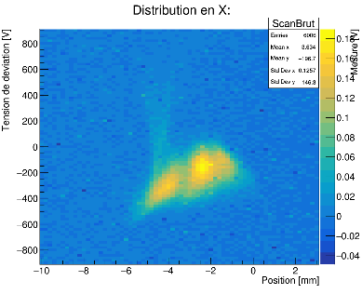
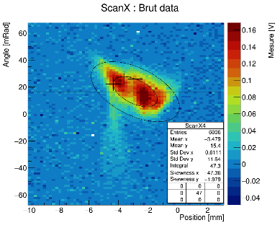
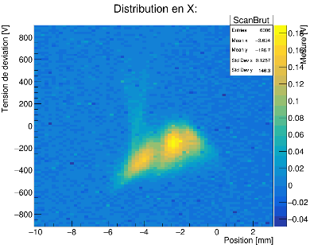
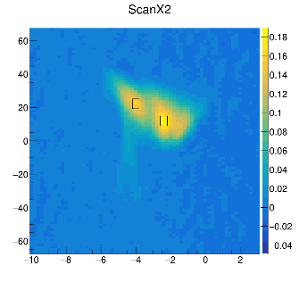
Back-Up : Étude avec l’émittance-mètre :
La stabilité de l’émittance a été démontrée entre les différents jours (ci-contre →) :
  Mesure systématique entre les différents jours.
  Durant 8 jours de manipulation.
  (Les 2 premiers jours ont été utilisés pour définir la systématique à employer).
Deux méthodes analytiques automatisée développée :
  Reposant sur une étude du bruit de fond.
  1. Étude du bruit de fond (de la mesure) puis ajustement d’une courbe de gauss 2D sur le signal.
  2. FFT2D puis recherche des maximums locaux.
1
2
1
2

Slide 10
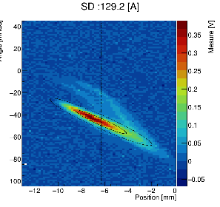
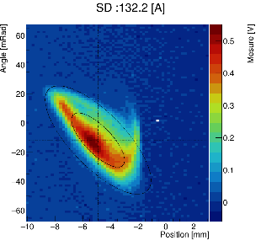
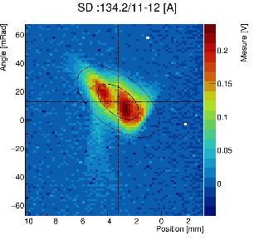
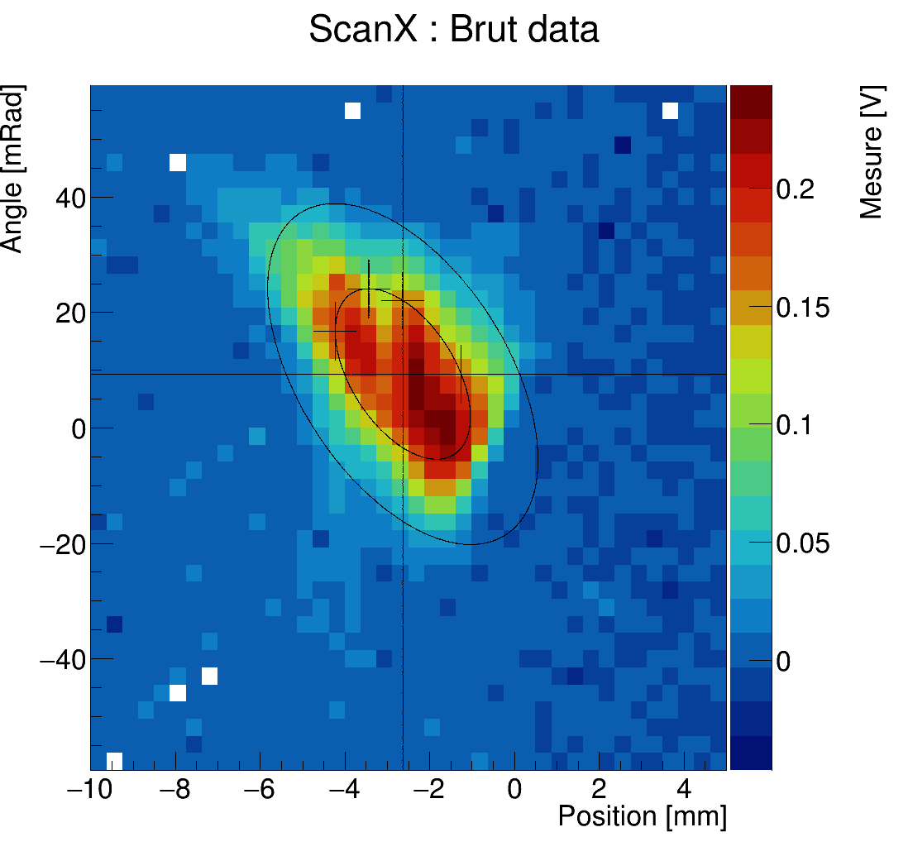
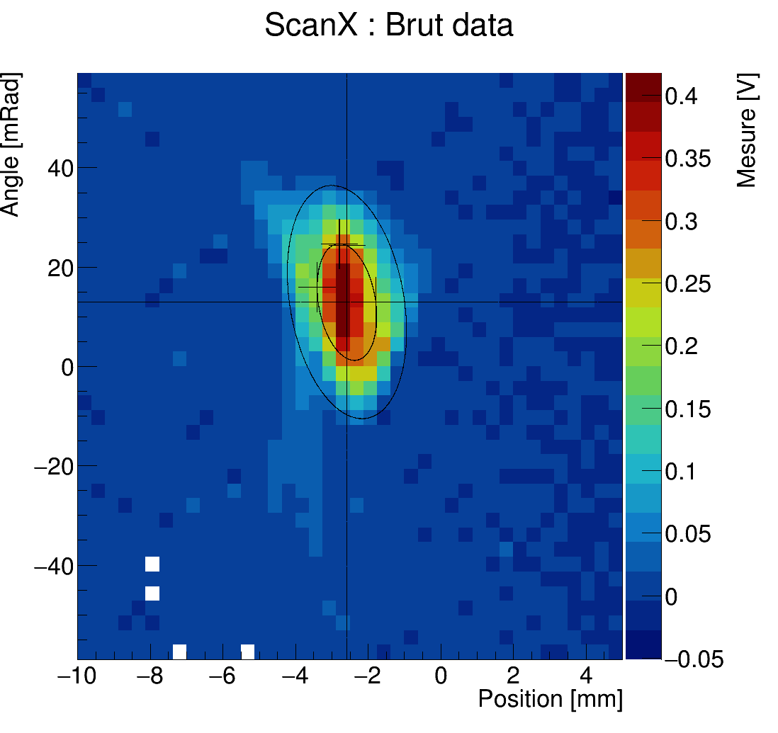
Back-Up : Mesures expérimentale.
  Grace à cette étude, il a été mis en évidence :
  L’évolution de l’émittance est quantifiable pour :
    La source.
    Du vide.
    La main coil.
    Du dipôle (en exemple ci-contre →)
    Et encore d’autres paramètres.
  Les zones de densité locale évoluent :
    ce déplacent en fonction des paramètres de l’injection est quantifiable.
    sont réductible dans une seule zone avec certains réglages de la source (voir ci-dessous ↓).
Optimisation de la source

Slide 11
Back-Up : Meilleur Emit.
  Mesure d’émittance :
  Meilleur mesure (plus de courant).
    361 µA sur sonde radial.
    9.32 mm.mRad
  Réglage :
    S1C : 4,0 A
    S1H : 40,6 kV
    S1P : 3,16 kV
    S1E : 2,59 V
Meilleur mesure.

Slide 12
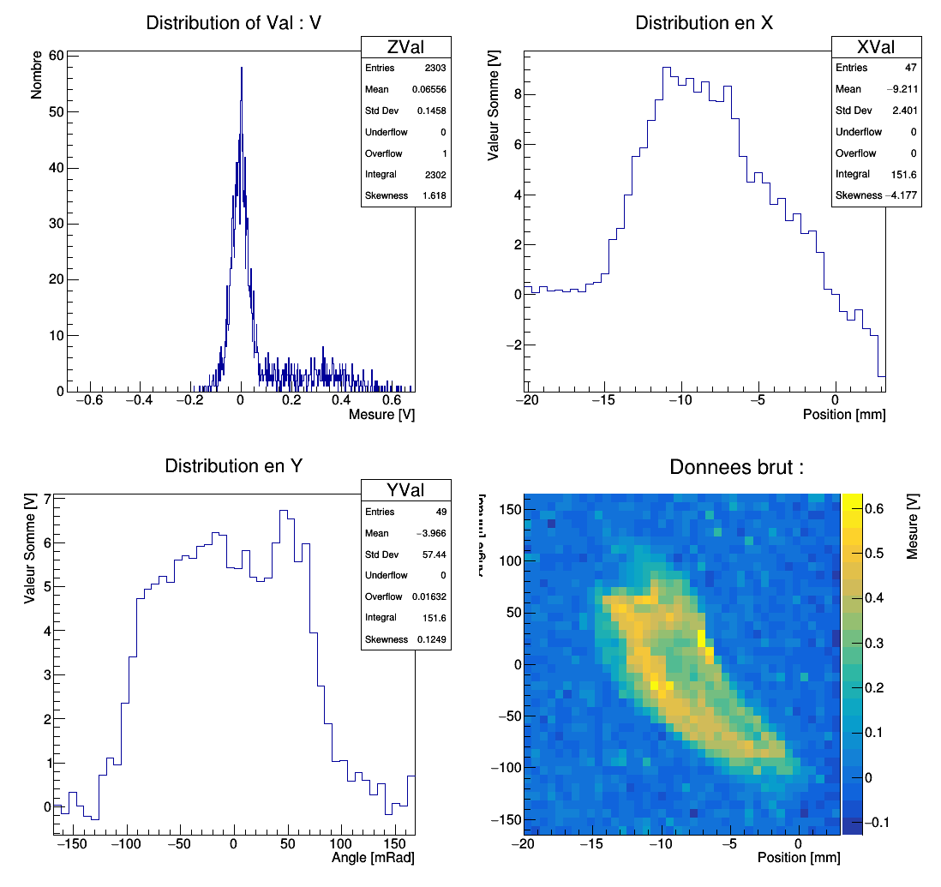
Back-Up : Méthode de calcul.
Exemple source Alpha : -9dB
Il est possible de remarquer plusieurs choses sur les données brut :
La présence d’un signal supérieur au bruit de fond.
La répartition de ces points de mesure en zone de densité.
La distribution du bruit de fond : bruit blanc gaussien
La constante de la moyenne de celui-ci selon les paramètres de la « femto » (non présenté ici) : (~ -0,002 V)
Avec ces observations, il est possible de mettre en place un filtre qui va permettant d’exclusion le bruit de fond, car celui-ci pourrait perturbé le calcul de l’émittance en RMS ou par « fitting » ainsi que les différents Twiss paramètres.

Slide 13
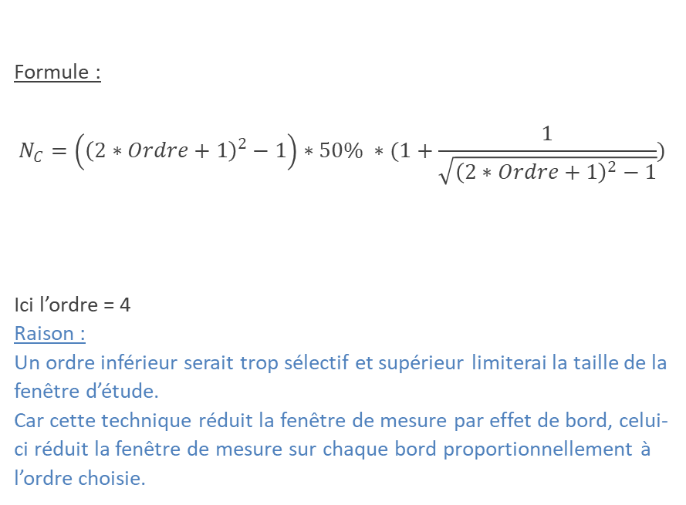
Back-Up : Filtre du BDF.
Mise en place d’un filtre pour le bruit de fond :
Suite au différents observation, l’ont peut usé de la constante de la moyenne du bruit de fond pour exclure celui-ci.
Donc dans un espace d’étude local, il est possible de compter le nombre de valeurs dépassant la moyenne du bruit de fond et si ce nombre excède un certain nombre critique, alors la valeur d’étude est une valeur associé à zone de densité local supérieur à moyenne du bruit de fond.
j+4
 |  |  |  | V_{ij}
j+3
Formule :
$$N_{C}=\left({\left(2∗Ordre+1\right)}^{2}−1\right)∗50\% ∗(1+\frac{1}{\sqrt{{\left(2∗Ordre+1\right)}^{2}−1}})$$
Ici l’ordre = 4
Raison :
Un ordre inférieur serait trop sélectif et supérieur limiterai la taille de la fenêtre d’étude.
Car cette technique réduit la fenêtre de mesure par effet de bord, celui-ci réduit la fenêtre de mesure sur chaque bord proportionnellement à l’ordre choisie.
j+2
j+1
Pourcentage attendue du bdf.
j
j-1
j-2
j-3
Nombre de valeur examiné
Erreur associé à la convergence de la loi normale
j-4
i-4
i-3
i-2
i-1
i
i+1
i+2
i+3
i+4
Espace de mesure: Ordre 4 = 80 valeurs

Slide 14
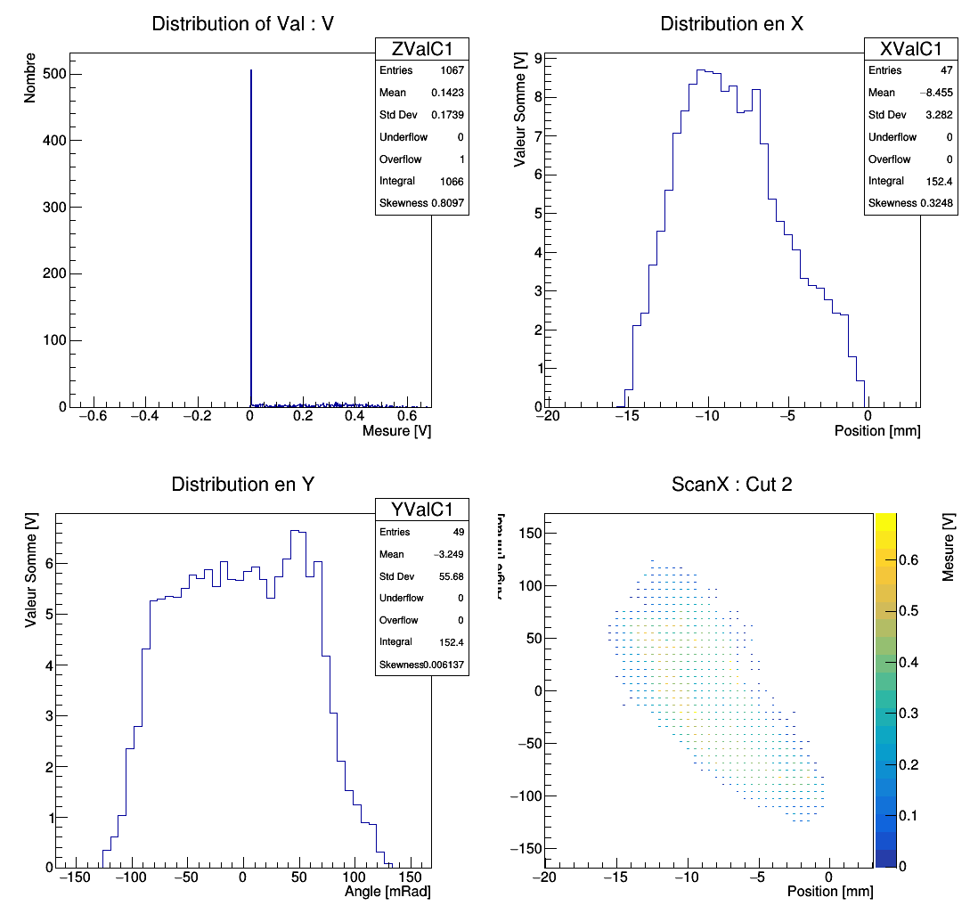
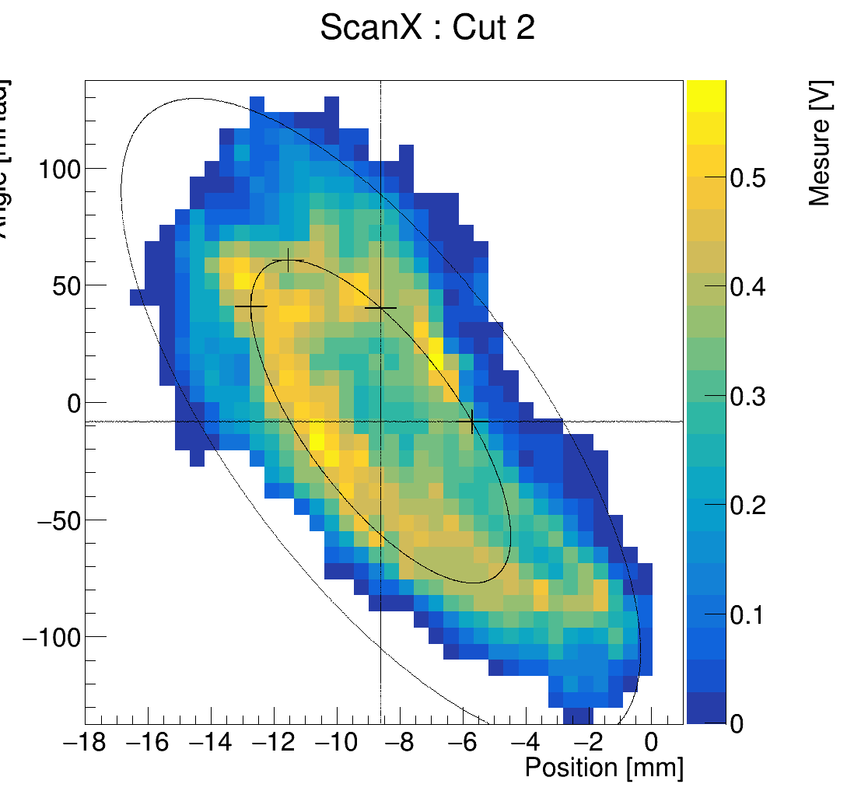
Rapide aperçu : Exemple Alpha à -9dB (Buncher On) : données filtré
Back-Up :
Une fois les résultats filtrer, on obtient les graphiques ci-contre.
Ce filtre permet de retenir que le signal supérieur au bruit de fond et ce trouvant dans une zone de densité local.
Nous donnant un résultat de fit avec un Chi² plus faible.
Et une stabilité dans les résultat des calcules.
 | #MeanX [mm] | SigmaX [mm] | MeanY [mrad] | SigmaY [mrad] | emittance [pi.mm.mrad] | emittanceN | AlphaTwiss | BetaTwiss | GammaTwiss | Chi2 | NDF
RMS | -8.454529 | 3.281802 | -6.754100 | 54.546382 | 179.368016 | 0.614024 | 0.714451 | 0.060045 | 16.587728
Fitting | -8.834622 | 3.002687 | -4.602531 | 51.150758 | 221.514689 | 0.758303 | 1.039271 | 0.084664 | 24.568709 | 9.331462 | 1059

